Slide 1


We want
Simple, Powerful and Free
时间序列预测模型
理学院·数学系
2014

Slide 2

目 录
一、时间序列简介
二、移动平均模型
三、指数平滑模型
四、具有季节性特点的时序
五、随机时间序列模型

Slide 3

第 一 节
时间序列简介

Slide 4



一、时间序列预测法
时间序列，也叫时间数列、历史复数或动态数列。它是将某种统计指标的数值，按时间先后顺序排到所形成的数列。时间序列预测法就是通过编制和分析时间序列，根据时间序列所反映出来的发展过程、方向和趋势，进行类推或延伸，借以预测下一段时间或以后若干年内可能达到的水平。其内容包括：收集与整理某种社会现象的历史资料；对这些资料进行检查鉴别，排成数列；分析时间数列，从中寻找该社会现象随时间变化而变化的规律，得出一定的模式；以此模式去预测该社会现象将来的情况。

Slide 5
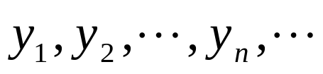
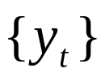
时间序列一般用 来表示，可以简记为 。
它的时间单位可以是分钟、时、日、周、旬、月、季、年等。

Slide 6
二、时间序列分析方法的特点
统计数学模型方法
对于给定的时间序列，根据一定的数学理论选择合适的含有未知参数的数学模型，进而运用统计的理论与方法给出这些参数的估计，确立你和此时间序列的统计数学模型，然后运用此模型按照实际需要进行预测。
2. 基于平稳随机序列的相关性分析与频谱分析的理论与方法之上的
所谓相关分析是指对随机序列在时间域上的各种平均如样本均值、样本方差、 样本自协方差函数进行分析研究。所谓频谱分析是指对具有遍历性的平稳随机序列的有限现实（样本）做傅里叶分析，估计原序列的谱密度，对于谱进行分析。前者是在时间域上的，后者是在频谱域上进行展开讨论，两者既有区别又有联系，依据它们形成了时序分的时域方法和频域方法两大部分。

Slide 7
3. 与数理统计分析有本质上的不同
在时序中n个数据被看成是随机时间序列{X（t）}的一次观测样本中的有限n个值，或者看成是相依随机变量序列的一个现实中的长度为n的一段。数理统计的两大任务是参数估计和假设检验，而时序分析的任务则是建立数学模型从而进行控制、判断和预测。
4.与回归分析方法的不同
回归分析描述的是因变量与自变量之间的统计依赖关系，用回归模型预测就是从自变量中挖掘收集关于因变量未来时刻的信息。是解释某系统内部运行的原因和各个因素之间定量关系的因果模型。而时序分析则是讨论自回归模型所描述的因变量自身变化 的统计规律，并不涉及与其他因变量之间的关系。用这种模型进行预测仅仅是利用因变量自身的历史资料来挖掘信息。从系统的角度，时序分析是一个不被外界所知道其内因的“生成过程”。

Slide 8
三、时间序列数据的特点
1. 趋势性
许多序列的一个最主要的特征就是存在趋势。这种趋势可能是向下的也可能是向上的，也许比较陡，也许比较平缓，或者是指数增长，或者近似线性。总之，时间序列的趋势性是依据时间序列进行预测的本质所在。
2. 季节性/周期性
当数据按照月或季观测时，通常的情况是这样的：时间序列会呈现出明显的季节性。通常，当某个季节的观测值具有与其它季节的观测值明显不同的特征时，就称之为季节性。
3. 异常观测值
异常观测值指那些严重偏离趋势范围的特殊点。异常观测值的出现往往是由于某些不可抗拒的外部条件的影响。

Slide 9
4. 条件异方差性
所谓条件异方差性，表现出来就是异常数据观测值成群地出现，故也称为“波动积聚性”。由于方差是风险的测度，因此波动存在的积聚性的预测对于评估投资决策是很有用的，对于期权和其它金融衍生产品的买卖决策也是有益的。
5. 非线性
对非线性的最好定义就是“线性以外的一切”。非线性常常表现为 “机制转换”(regime witches)或者“状态依赖”(State pendence)。其中状态依赖意味着时间序列的特征依赖于其现时的状态；不同的时刻，其特征不一样。当时间序列的特征在所有的离散状态都不一样时，就成为机制转换特性。

Slide 10
四、时间序列的分类
按研究的对象的多少可分为单变量时间序列和多变量时间序列。
按时间的连续性可将时间序列分为离散时间序列和连续时间序列。
3. 按序列的统计特性可分为平稳时间序列和非平稳时间序列两类。
如果某个时间序列的概率分布与时间t无关，则称该序列为严格的（狭义的）平稳时间序列。如果序列的一、二阶矩存在，而且对任意时刻 满足:
（1）均值为常数
（2）协方差为时间间隔的函数
则称该序列为宽平稳时间序列，也叫广义平稳时间序列。反之，不具有平稳性，即序列均值不为常数或协方差与时间有关的序列称为非平稳序列。
4. 按序列的分布规律可分为高斯型时间序列和非高斯时间序列。

Slide 11
五、常用的时间序列分析法
1.确定性时序分析
若一个时间序列的未来值被某一个数学函数严格确定，则称该时间序列为确定性的。确定性时间序列分析模型主要包括：移动平均模型、二次滑动平均模型、指数平滑模型、二次指数平滑模型和三次指数平滑模型。
2. 随机时间序列分析
若一个时间序列的未来值只能用概率分布加以描述，则称之为非确定性的时间序列或称随机时间序列。随机时间序列分析模型分为三种类型：自回归模型（Auto-regressive Model）、滑动平均模型（Moving Average Model）和自回归滑动平均模型（Auto-regressive Moving Average Model）。随机时序分析以随机过程理论作为其数学基础，通过对时序数据进行分析，完成对时序系统的预测、建模和控制。

Slide 12
六、针对时间序列数据的建模步骤
1. 确定预测目标
明确预测的目标是进行有效预测的前提。预测的目标不同，所需的资料和采用的预测方法也有所不同。预测目标的确定应尽量明细化、数量化，以利于预测工作的顺利开展。
2. 收集资料并进行数据的预处理
准确调查的统计资料是统计预测的基础。预测之前，必须掌握大量的、全面的、准确有用的数据和情况。为保证统计资料的准确性，必须对资料进行审核、调整和推算。比如缺损值问题，它破坏了系统运行的连续性，特别是对于时间序列来说，缺损值违背了时间序列“顺序的重要性”原则。严格来说，不能依据一个“残缺”的序列进行分析，即使强制进行了分析，其结果也是无意义的。

Slide 13
3. 对资料进行初步分析
（1）观察统计图形是否具有大的波动，如果存在，可能是数据采样时的误差，也可能是某些经济、政治等偶然性因素的冲击。
（2）观察其统计图形的大致走势，是否具有趋势性、季节性、周期性或随机性的特征，以初步判断这个序列适用哪种时序预测模型。
4. 选择预测方法
一方面，通过对资料数据的整理、分析，清楚地了解到预测对象的变化情况；另一方面通过对各种时序预测方法在合适性、费用和精确度方面的综合衡量，我们就可以选择出适当的预测方法。
5. 预测和结果评价
进行预测时，不能简单地依靠某一理论或套用某一模型加以预测，借助于经验判断、逻辑推理、统计分析等方面的预测判断，能够使预测的结果更为合理，从而得出最后的预测结果。对预测结果的评价主要是通过对预测误差的分析进行的。分析预测的误差时要考虑以下两种情况：一是理论预测误差，即在选用预测方案之前，利用数学统计模型所估计的理论预测值；二是实际预测误差，即在选用预测方案之后，追踪、检查预测方案的结果是否合乎实际的情况，分析预测误差的大小以及所造成的原因，总结经验教训，进一步改进今后的预测工作。

Slide 14
七、时间序列的优、缺点
1. 优点
（1）时间序列预测法只需要一个变量在不同时刻的观测值即可建模，因而得到广泛应用。
（2）时间序列预测法没有过于严格的假定条件。
（3）应用随机时间序列分析时，无需一开始就假设一个固定的模式，而是先假设一个试用模式，然后根据误差等各种信息来判断初步假设的模式是否恰当。如果恰当，则进行预测；如不恰当，则修正模型。反复这个过程，可在基本模式方面获得一个最优预测模型，使误差为最小。所以随机时间序列预测方法特别适合于处理复杂的时间序列，以及存在多种模式的预测情况，它能利用一套明确规定的准则来处理这些复杂的模式。
（4）时间序列是一种精确度很高的短期预测方法，而且既可以做点预测，也可以做区间预测。

Slide 15
2. 缺点
事实上，大多经济现象的变化发展是千变万化的，在一个较长时间内外界影响因素变化的可能性较大，而时间序列分析预测法是根据预测对象过去和现在的发展变化规律和趋势来预测未来的，所以它只能在较短时间内做出有效预测。预测的超前时间一般不应超过时间序列历史区间的十五分之一。也就是说，假如时间序列采集的历史统计数据的时间区间是五年，那么最多只能在此后三到四个月内做出较为有效的预测，并且预测时间越长，预测误差越大。

Slide 16
第 二 节
移动平均模型

Slide 17


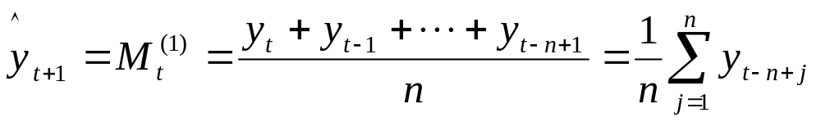
一、简单一次移动平均预测法
已知序列 是预测前的实际数据组成的时间序列。如果过早的数据已失去意义，不能反映当前数据的规律，那么可以用一次移动平均法来作预测。即保留最近一个时间区间内的数据，用其算术平均数作为预测值。
设时间序列为 ，取移动平均的项数为 n，则第t+1期预测值的计算公式为：

Slide 18
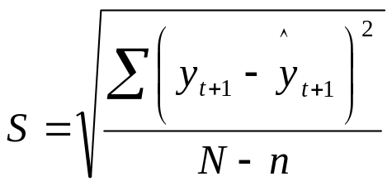
预测标准误差为：
N为时间序列所含原始数据的个数。
当预测目标的基本趋势是在某一水平上上下波动时，可用一次移动平均法建立预测模型，即用最近n期序列值的平均值作为未来各期的预测结果。项数n的数值，要根据时间序列的特点而定，不宜过大或过小。 n过大会降低移动平均数的敏感性，影响预测的准确性； n过小，移动平均数易受随机变动的影响，难以反映实际趋势。一般取n的大小能包含季节变动和周期变动的时期为好，这样可消除它们的影响。对于没有季节变动和周期变动的时间序列，项数n的取值要视历史数据的趋势类型而定。一般来说，如果历史数据的类型呈水平型的发展趋势，则项数n的数值可取较大的数；如果历史数据的类型呈上升（或下降）的发展趋势，则项数n的数值应取较小的数，这样能够取得较好的预测结果。

Slide 19
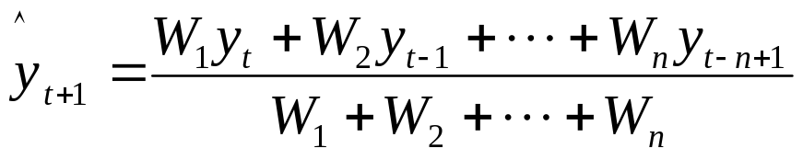
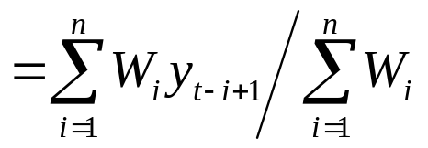
二、加权一次移动平均预测法
简单一次移动平均预测法，是把参与平均的数据在预测中所起的作用同等看待，但实际中参与平均的各期数据所起的作用往往是不同的。为此，需要采用加权移动平均法进行预测，加权一次移动平均预测法是其中比较简单的一种。
预测标准误差的计算公式与简单一次移动平均预测法的相同。

Slide 20
第 三 节
指数平滑模型

Slide 21
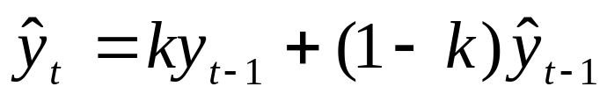
一、一次指数平滑法
一次指数平滑法是利用前一时刻的数据进行预测的方法。它适用于变化比较平稳，增长或下降趋势不明显的时间序列数据的下一期的预测。其模型是
K为平滑系数。每期预测值虽然只用了上期的观测值和预测值，但实际上包含了以前各个时刻数据的影响。从而，指数平均法可看成是移动平均法的推广。
平滑系数K的取值对预测值的影响是很大的，但目前还没有一个很好的统一选值方法，一般是根据经验来确定的。当时间序列数据是水平型的发展趋势类型， K可取较小的值，一般在 0~0.3之间；当时间序列数据是上升（或下降）的发展趋势类型， K应取较大的值，一般在 0.6~1之间。在进行实际预测时，可选不同的K值进行比较，从中选择一个比较合适的。

Slide 22
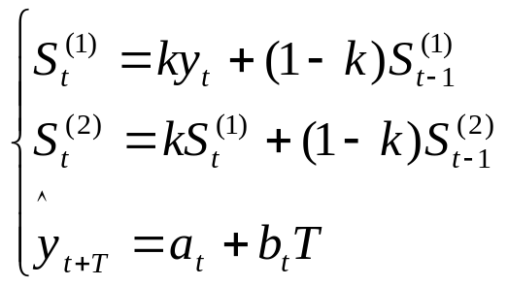



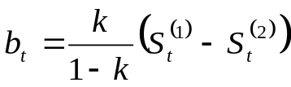
二、二次指数平滑法
二次指数平滑预测法是对一次指数平滑值再作一次指数平滑来进行预测的一种方法，但第t+1期预测值并非第t期的二次指数平滑值，而是采用下列计算公式进行预测：
其中： 表示第t期的一次指数平滑值； 表示第t期的二次指数平滑值； y_{t}表示第t期实际值；y_{t+T}表示第t+T期预测值；k表示平滑系数； ；
。

Slide 23
第 四 节
具有季节性特点的时序

Slide 24
季节系数法的具体步骤：
1.收集m年的每年各季度或者各月份（每年n个季度）的时间序列样本数据x_{ij}，i代表年份序号，j代表季度或者月份的序号。
2.计算每年所有季度或所有月份的算术平均值。
3.计算同季度或者同月份数据的算术平均值。
4.计算季节系数或月份系数（同季度平均值/所有季度平均值）。
5.预测计算。

Slide 25
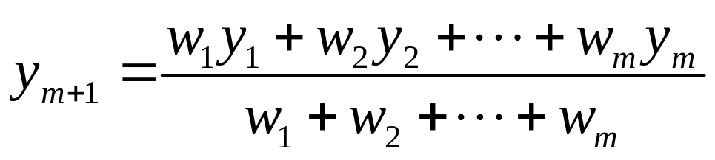
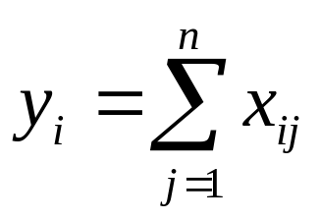
先求出预测年份（下一年）的年加权平均：
式中， 为i年份的年合计数；w_{i}为i年份的权数，按自然数列取值。再计算预测年份的季节平均值y_{m+1}/4。最后，预测年份第i季度的预测值为： (y_{m+1}/4）*bi，bi为季节系数或月份系数。

Slide 26
第 五 节
随机时间序列模型

Slide 27
随机时间序列模型是一种精确度较高的短期预测方法。其基本思想是：某些时间序列是依赖于时间t的一组随机变量，构成该序列的单个序列值虽然具有不确定性，但整个序列的变化却有一定的规律性，可以用相应的数学模型近似描述。通过对该数学模型的分析研究，能够更本质地认识时间序列的结构与特征，达到最小方差意义下的最优预测。

Slide 28
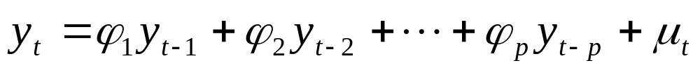



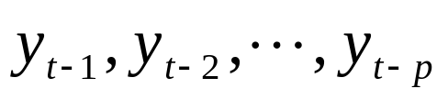
一、自回归模型
若时间序列y_{t}为它的前期值和随机项的线性函数，表示为
则称该时间序列{y_{t}} 为自回归序列，该模型为p 阶自回归模型（Auto-regressive Model），记为AR (p)。
其中：参数 为自回归参数，是模型的待估参数；随机项 是白噪声序列（ 是互相独立的并且服从均值为 0、方差为 的正态分布）；并且随机项 与 不相关。
（1）

Slide 29
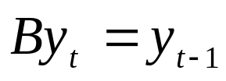
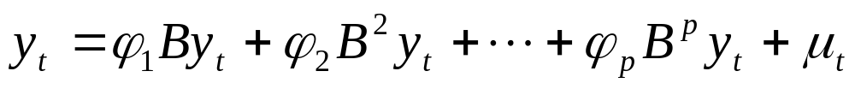

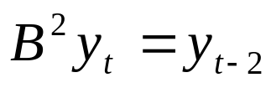
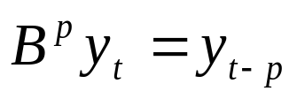
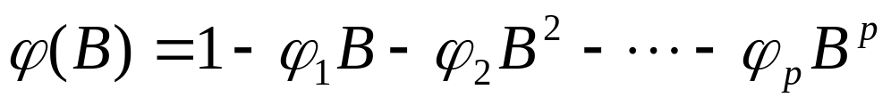
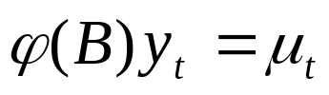
为了表述上式方便引入滞后算子B ，其意义为 ，则模型 （1）可以表示为
其中 ， ，…，
进一步有
令
则模型可写为

Slide 30

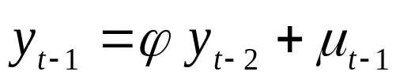
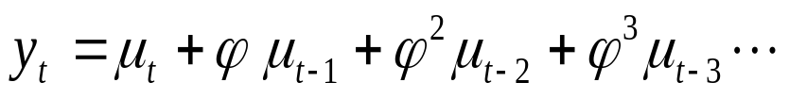
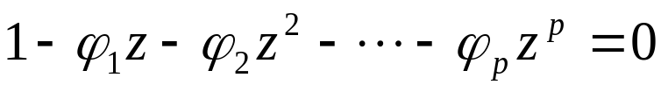
对自回归序列考虑其平稳性条件，可以从最简单的一阶自回归序列进行分析。假设一阶自回归序列的模型为 ，同样
，迭代下去有
对于一阶自回归序列来讲，若系数φ的绝对值| φ |<1，则称这个序列是渐进平稳的。对于p阶自回归序列来讲，如果是平稳时间序列，它要求滞后算子多项式φ（B）的特征方程
的所有根的绝对值皆大于1。即p阶自回归序列的渐平稳条件为|z|>1。

Slide 31


感谢您的聆听

